Slide 1
Из опыта организации слета трудовых объединений на примере ЛДП «Аргыс» МБОУ ««Мегино-Алданская средняя общеобразовательная школа имени Е.П. Неймохова»томпонского района
МБОУ «Мегино-Алданская средняя общеобразовательная школа имени Е.П. Неймохова»
Начальник ЛТО «Аргыс» Ордахова Т.Е
отличник образования, сельского хозяйства, молодежной политики РС(Я)

Slide 2
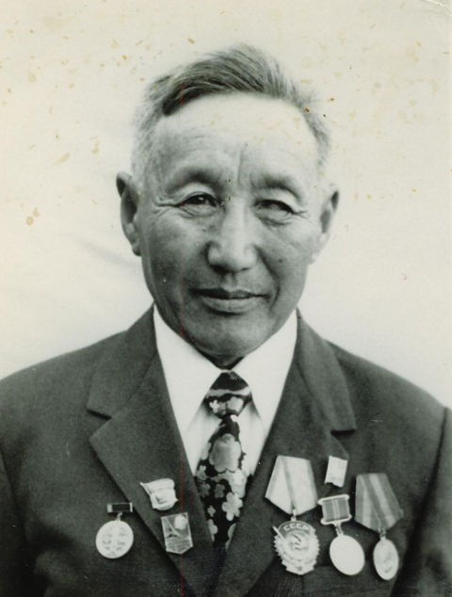
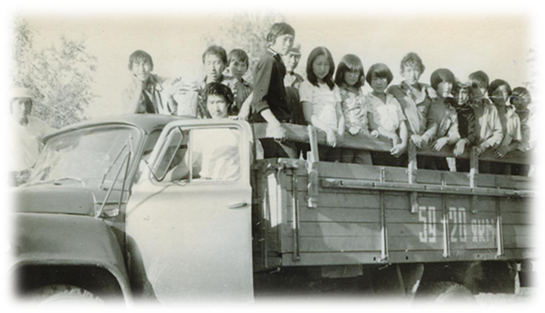
Трудовое воспитание, непосредственное участие детей в общественно - полезном производительном труде является действенным фактором гражданского взросления, морального и интеллектуального формирования личности, ее физического развития. Эти лагеря разумно сочетают отдых, труд и укрепление здоровья школьников с трудовым воспитанием, способствуют развитию их общественной активности, экологической культуры, подготовке учащихся к выбору профессии. А именно, приоритетом современной школы должно стать трудовое воспитание. Такие человеческие качества, как терпение, воля, выносливость, целеустремлённость приобретаются, когда человек обладает навыками физического труда. В век новых технологий эти человеческие качества важны как никогда. Каждый ребёнок независимо от того, где он живёт, должен уметь трудиться. Наша школа уже с1957 года прошлого столетия организовала первые школьные ученические производственные бригады, а возглавил ее кавалер ордена Трудового Красного Знамени Петр Михайлович Неймохов. С тех пор наши ученические бригады стали кузницей кадров села, гордостью нашей школы. Так, наша школа накопила богатый опыт и славится хорошо отлаженной системой трудового воспитания вплоть до сегодняшних дней.
П.М. Неймохов

Slide 3
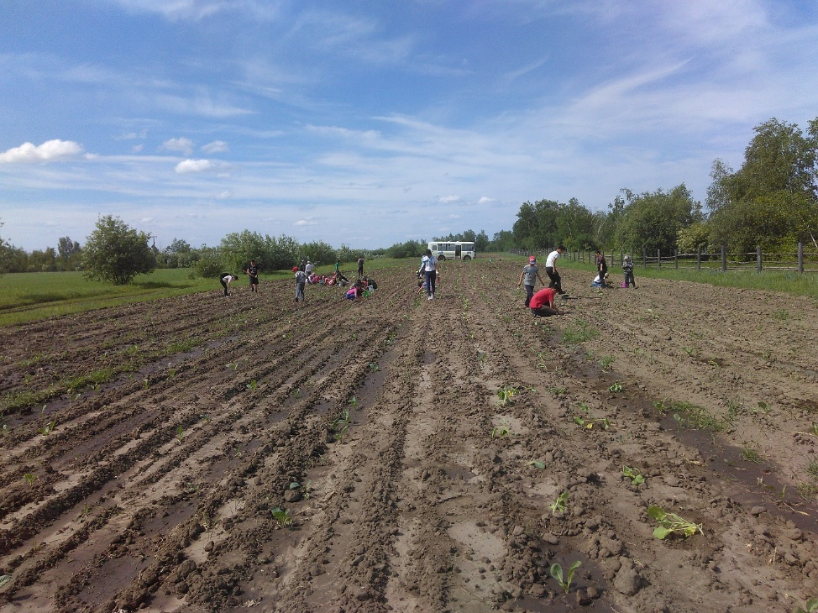
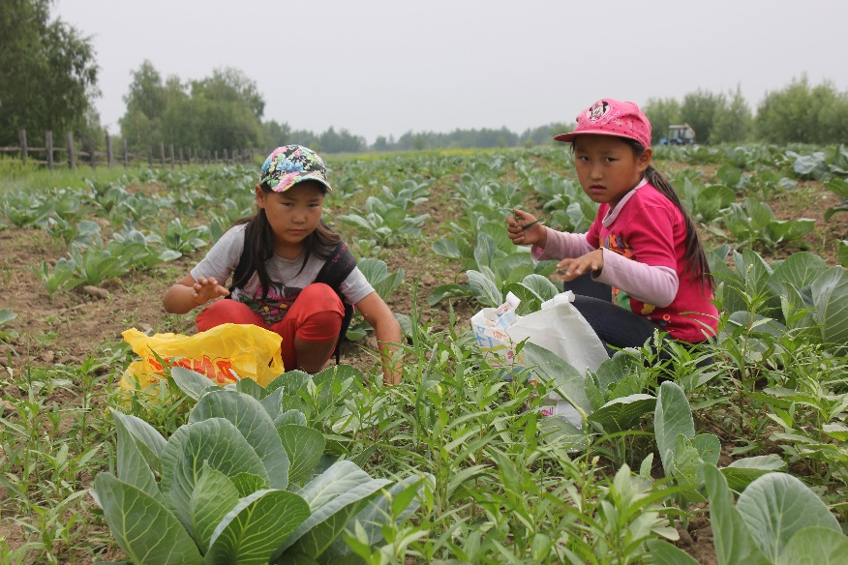
Актуальность программы:
В период летних каникул МБОУ «Мегино-Алданская средняя школа» организует для детей от 8 до 17 лет лагерь труда и отдыха «Аргыс». Главной целью лагеря является - отдых, досуг, оздоровление и общественно-полезный труд.

Slide 4
Программа «Команда твоего успеха».
Цель программы – заинтересовать ребят к родному краю, создать условия для разностороннего развития и трудовых навыков.
Задачи:
- Организация труда и отдыха учащихся;
- Формирование навыков полезного проведения времени;
- Воспитание гуманного отношения к природе, окружающей среде, любви к Родине;
- Помощь в укреплении семейной экономики.

Slide 5
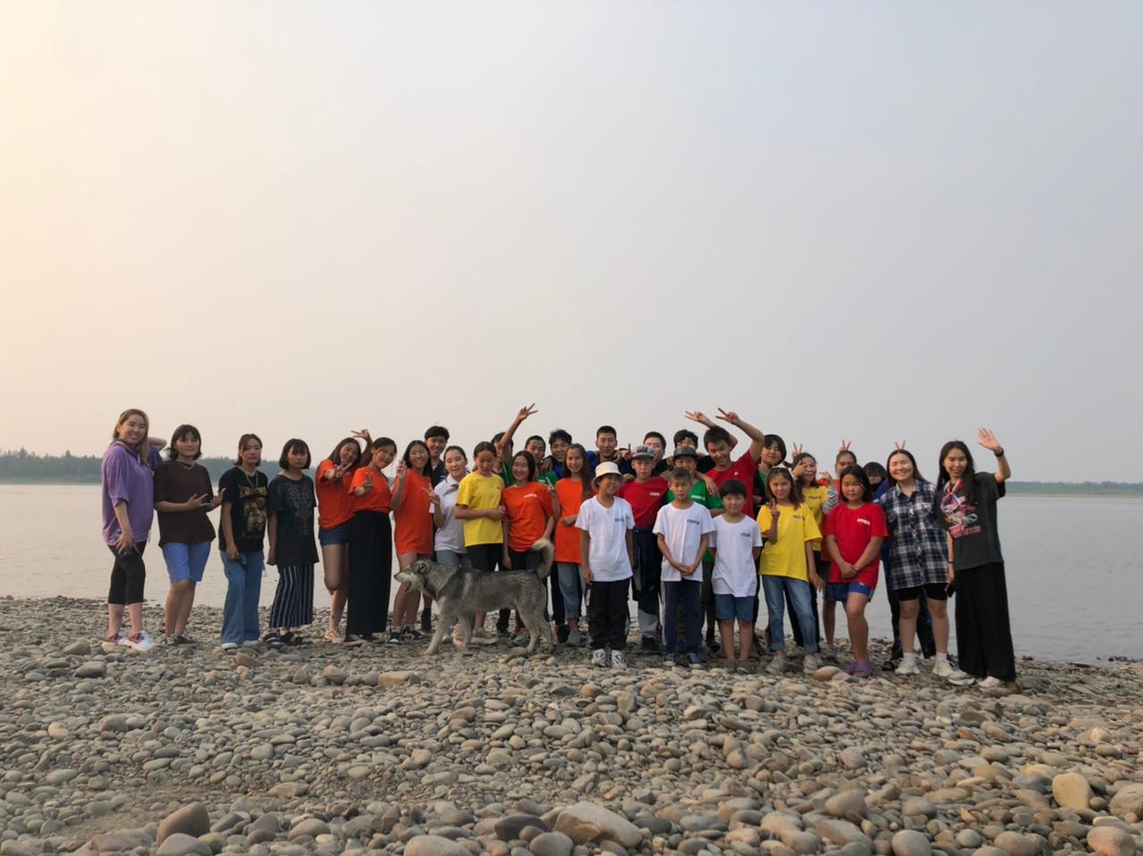

Slide 6
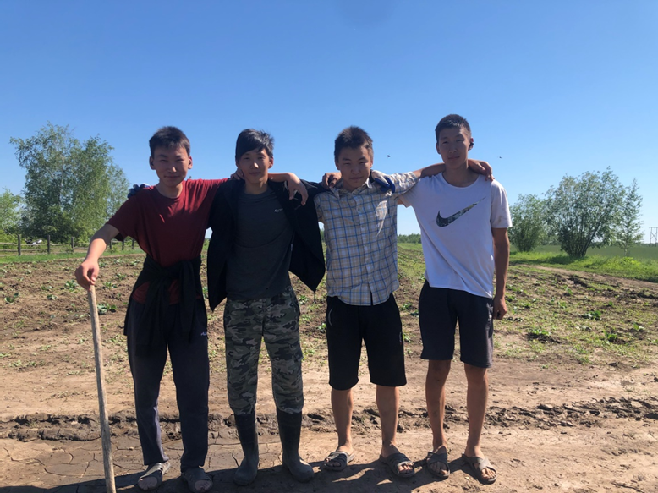
Программа включает следующие проекты:
1 проект - «Команда лидерства юношей»;

Slide 7
Актуальность выбранной темы вызвана недостаточным отсутствием лидерства юношей со стороны учащихся. Проект направлен на развитие лидерского качества юношей, творческого личного потенциала, на умение работать в команде. Проект предполагает выполнить программу по трудовому воспитанию, используя коллективно-творческую деятельность детей, родителей и учителей. Проект позволит объединить усилия участников образовательного учреждения, направленных на умение лидерских качеств со стороны юношей

Slide 8
Цель:
Развивать лидерские качества юношей и их творческо-личностный потенциал.
Задачи:
1. Организация занятости и отдыха детей школьного возраста в условиях трудового лагеря.
2. Выполнение программы по трудовому воспитанию, используя коллективно-творческую деятельность учащихся.
3. Объединение усилий участников лагеря, направленных на умению лидерских качеств со стороны юношей.

Slide 9
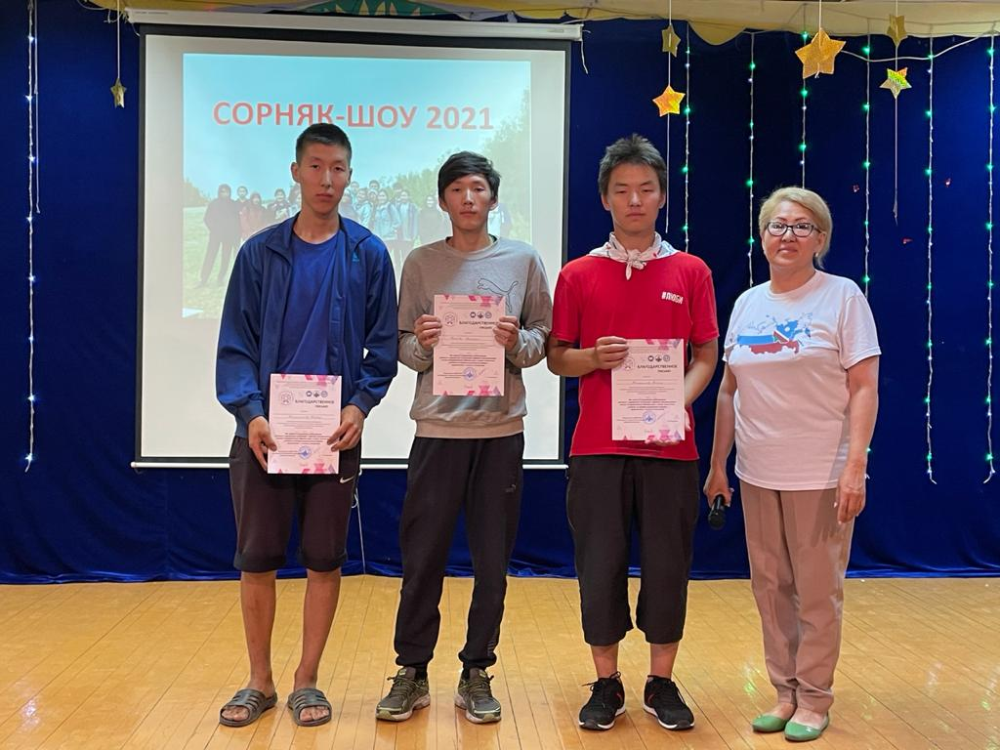
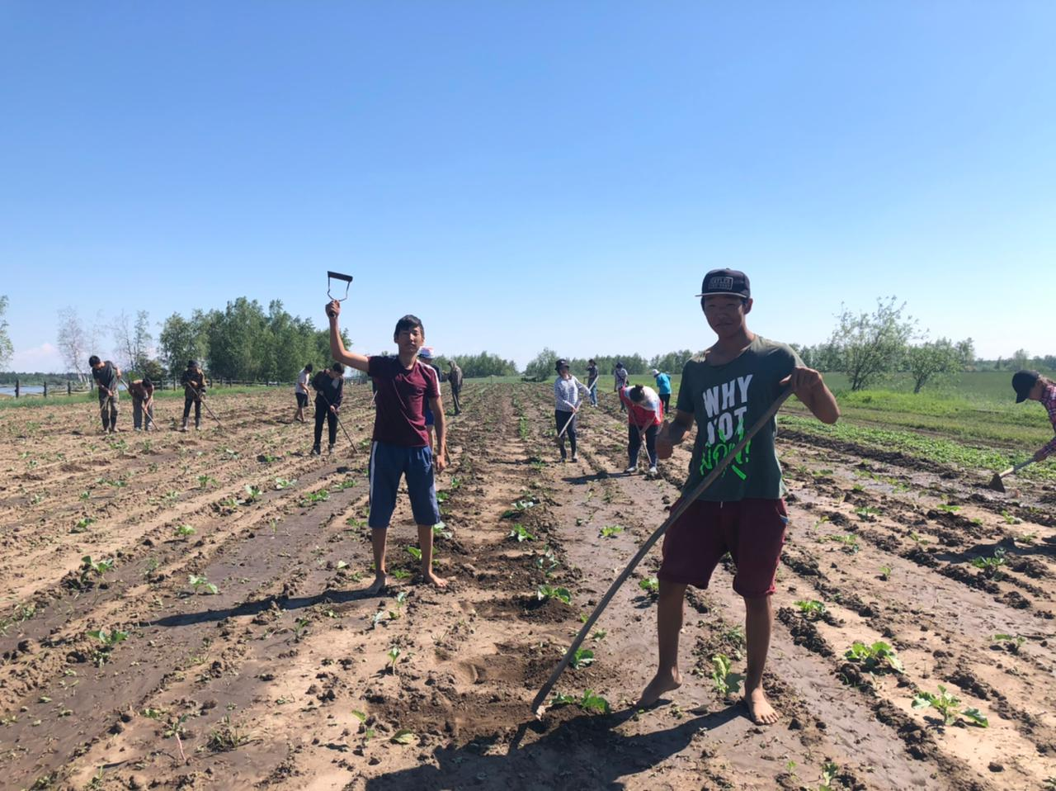

Slide 10
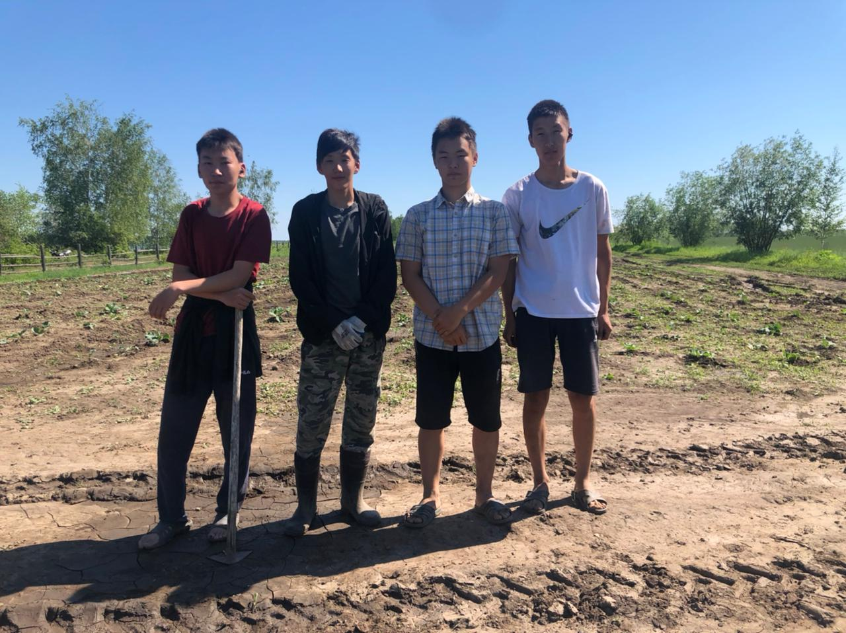
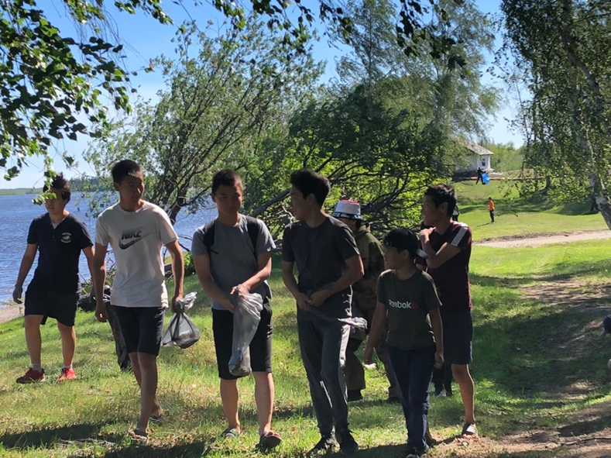

Slide 11
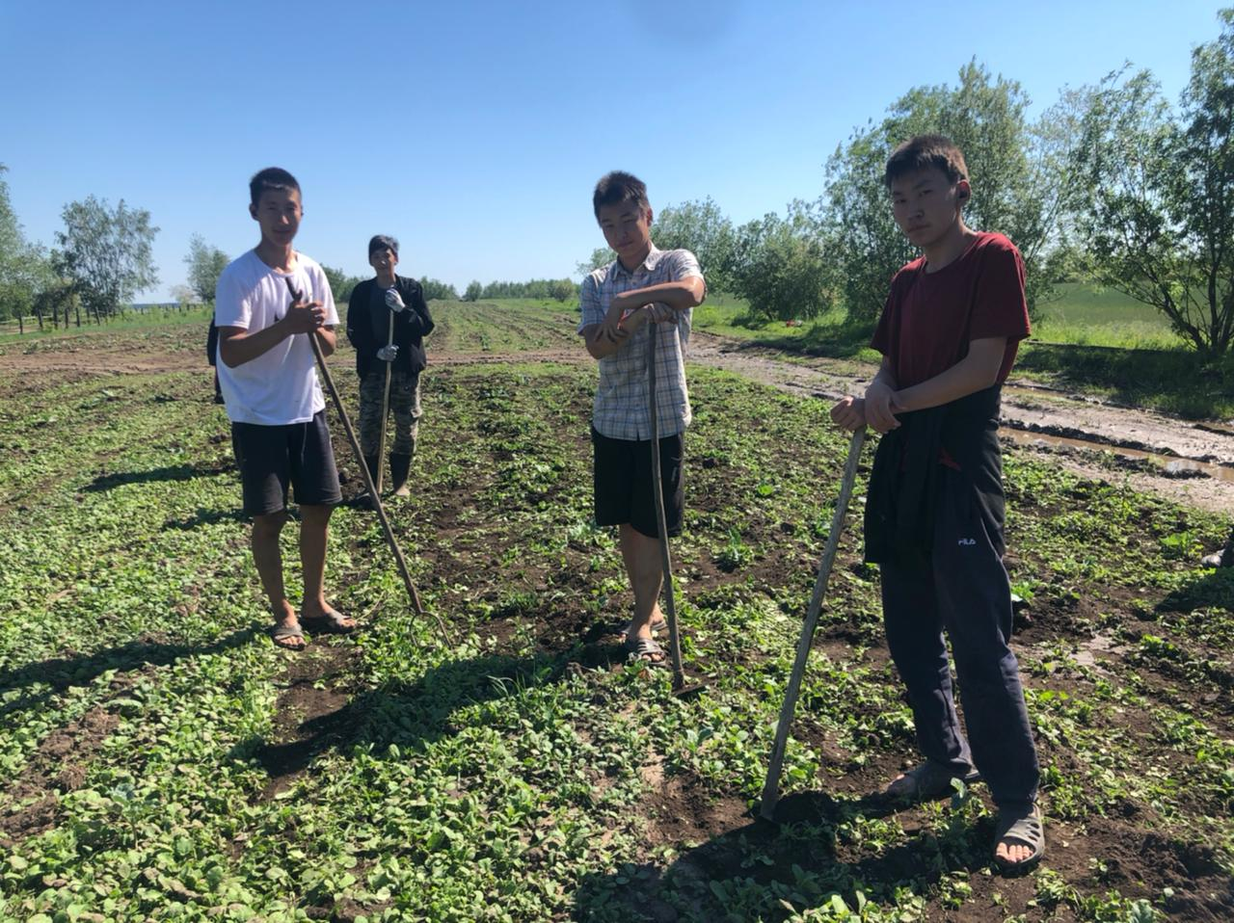

Slide 12
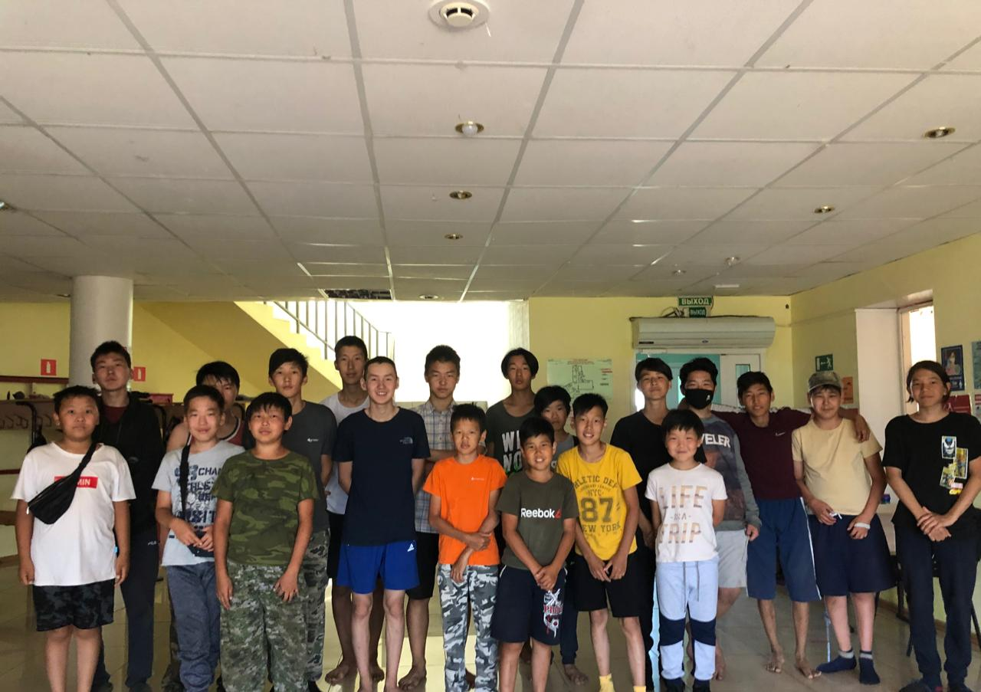

Slide 13
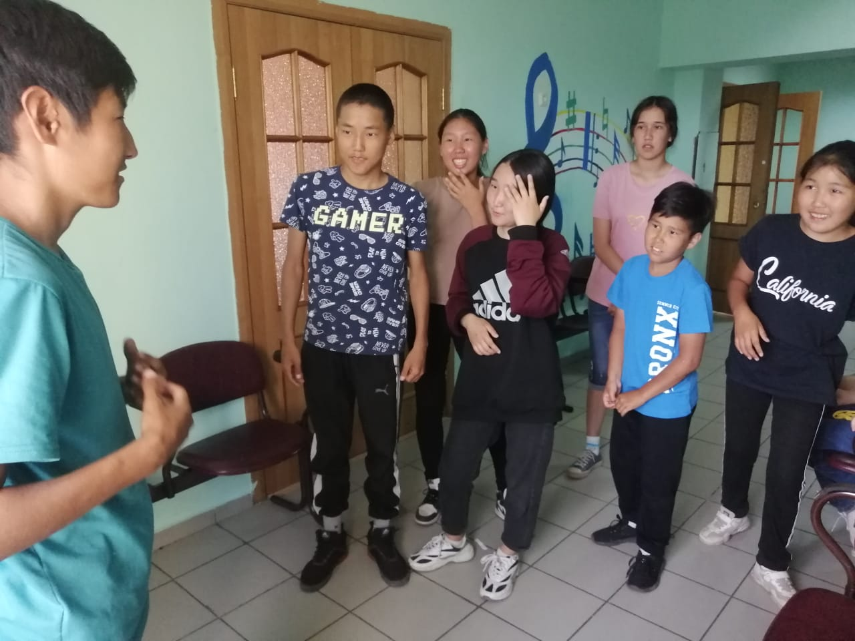
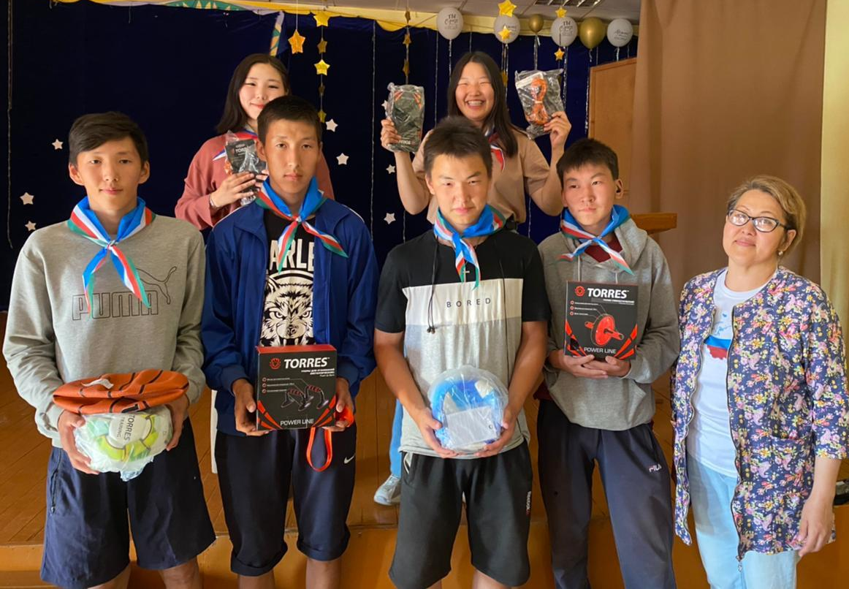

Slide 14
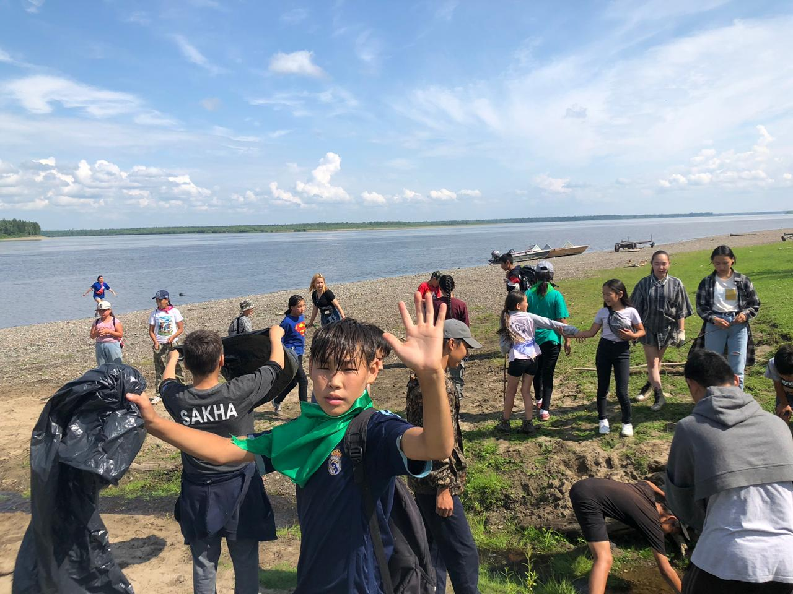
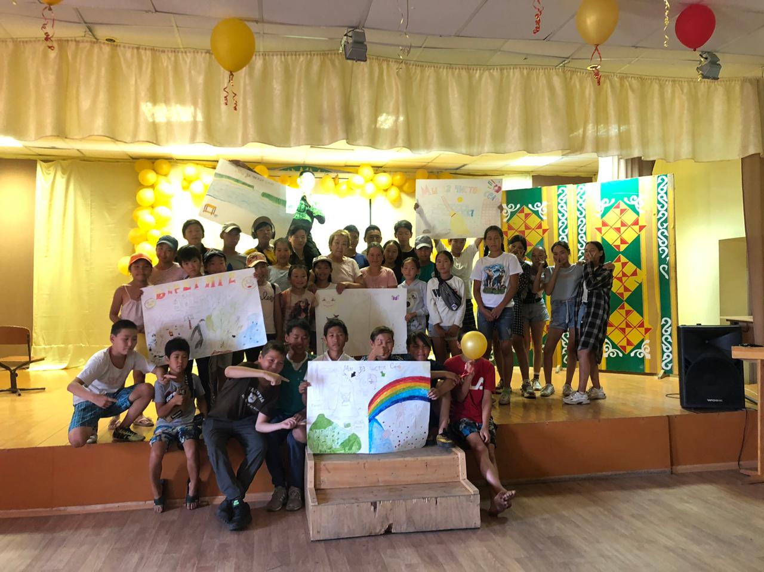
2. проект - экспедиция «Три реки» с экологической направленностью

Slide 15
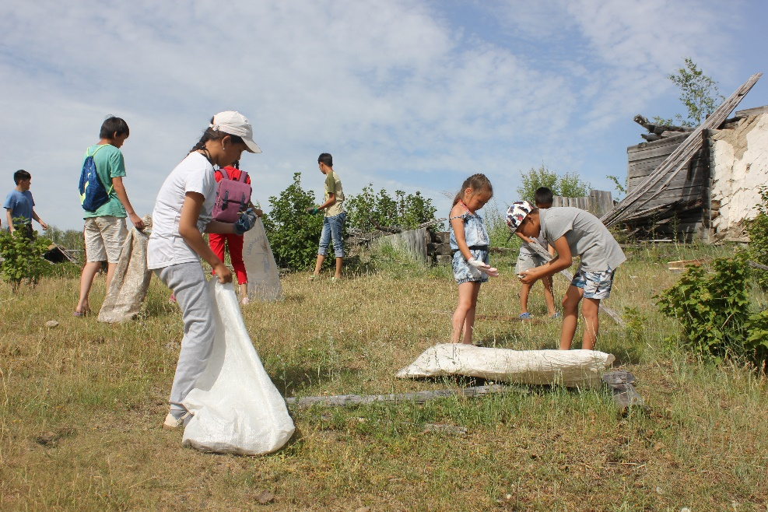
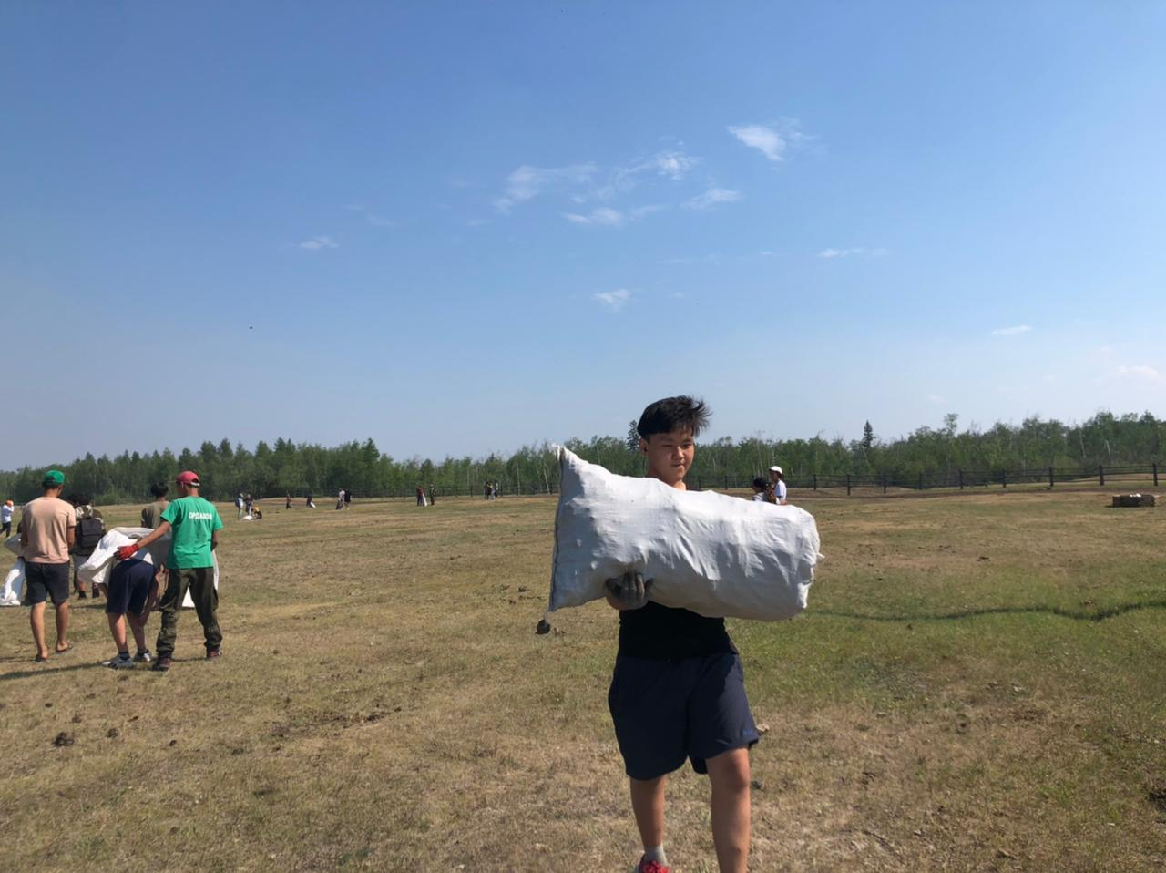

Slide 16
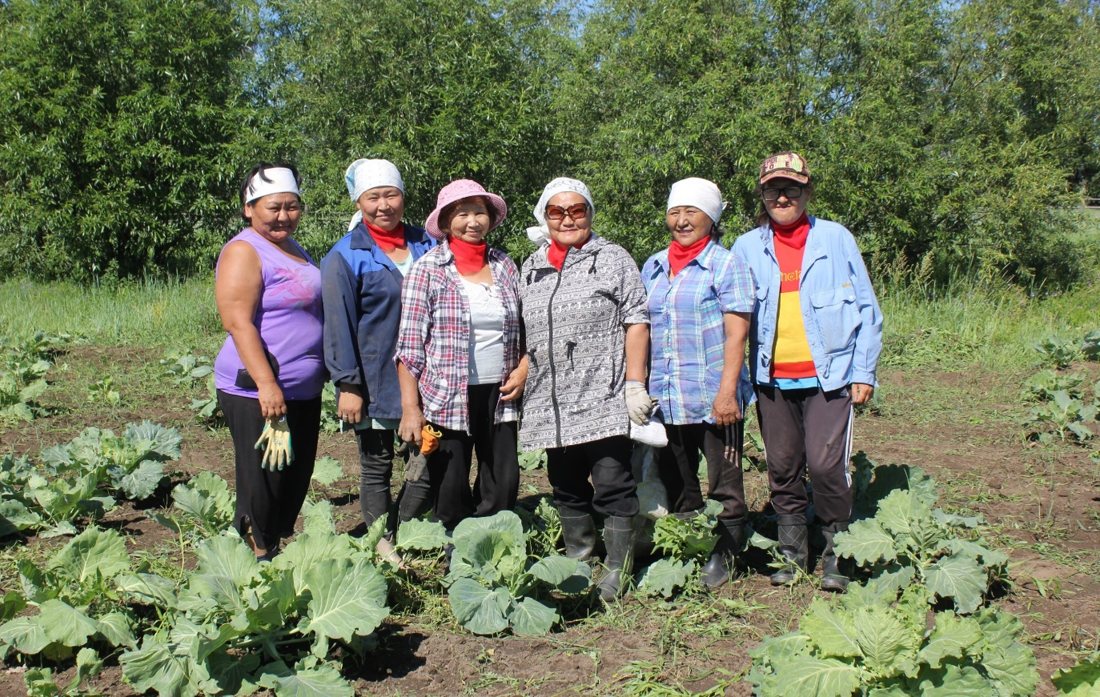
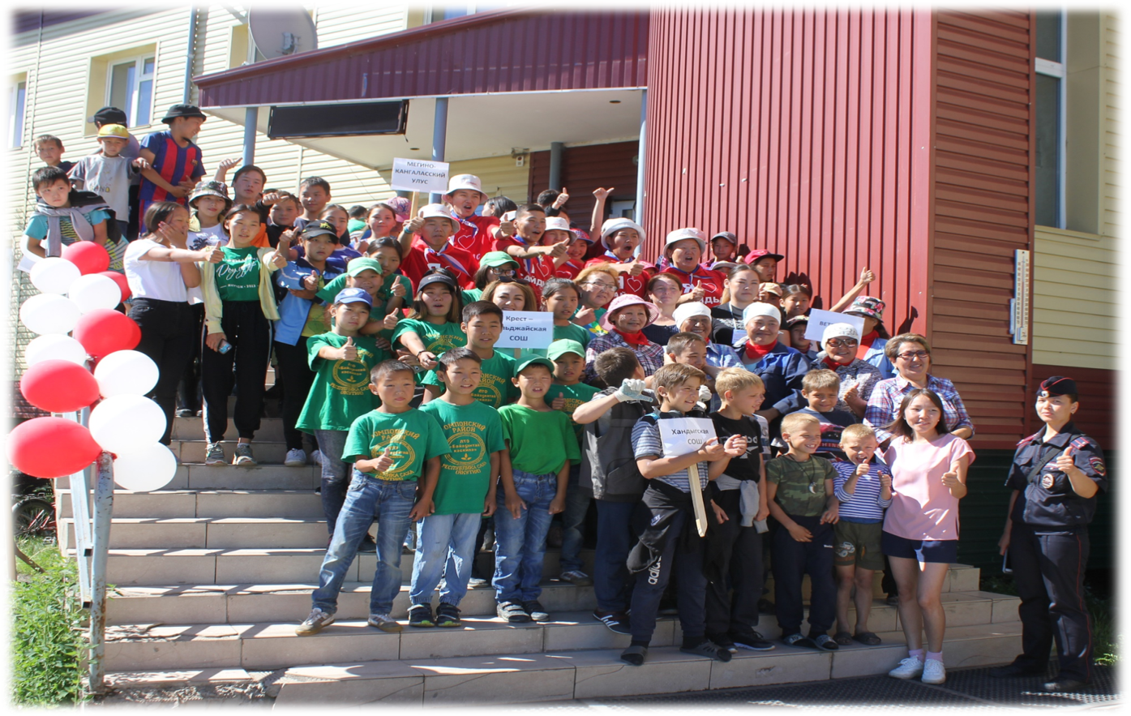
3 проект - «Слет трудовых объединений».

Slide 17
Организаторы и спонсоры
МБУ «Томпонское районное управление образования», МКУ «Томпонское управление сельского хозяйства»
Центр занятости населения Томпонского района, МО «Мегино-Алданский наслег»
МБОУ «Мегино-Алданская СОШ им. Е.П. Неймохов
Сельскохозяйственный потребительский кооператив «Аргыс».

Slide 18
Цель: создание условий для формирования у подростков позитивных жизненных навыков, связанных с реализацией социально-полезной деятельности.
Задачи:
- обмен опытом трудовых объединений ЛОУ Томпонского района и организация шефской деятельности школьников;
- способствовать воспитанию экологической, трудовой культуры, оздоровлению, физическому развитию.
- формировать сотрудничество между трудовыми объединениями и взрослым населением села.

Slide 19
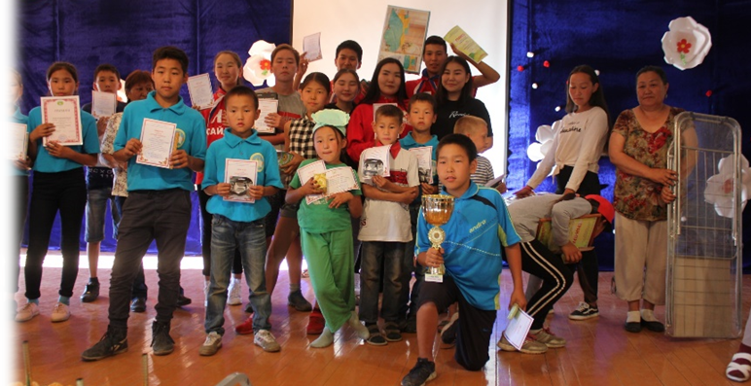
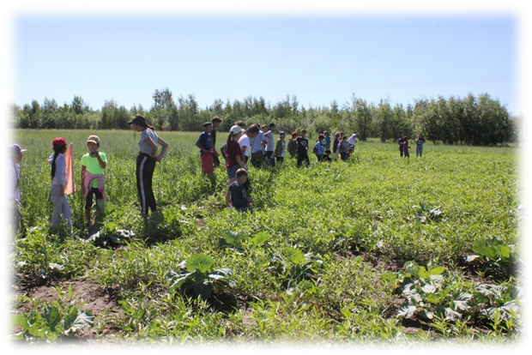
Проект действует с 2010 года.
Участники: школы Томпонского, Таттинского и Мегино-Кангаласского районов и участники республиканской экологической экспедиции «Три реки».

Slide 20
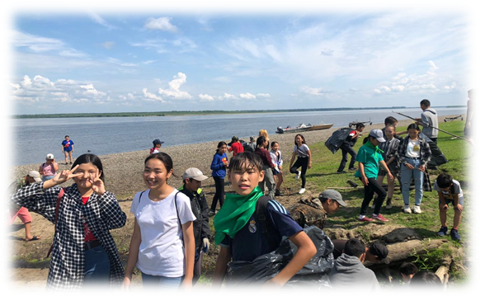
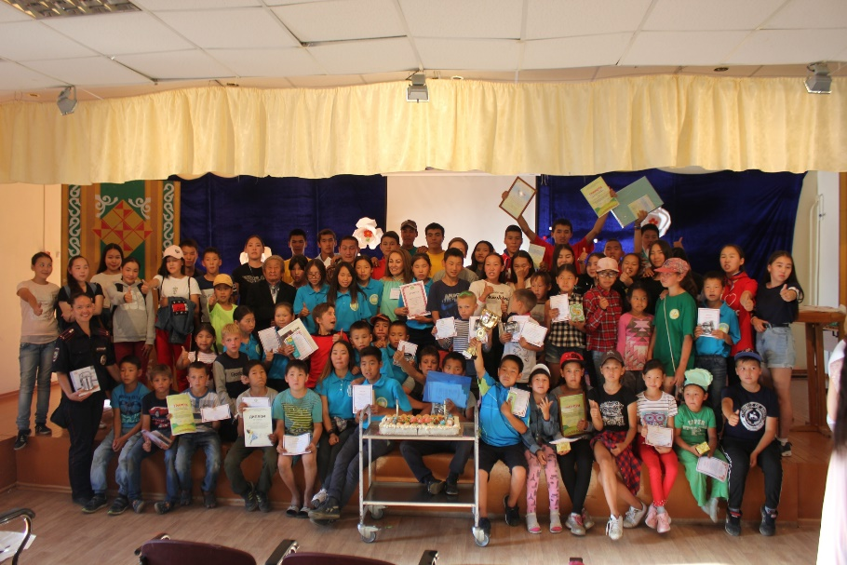
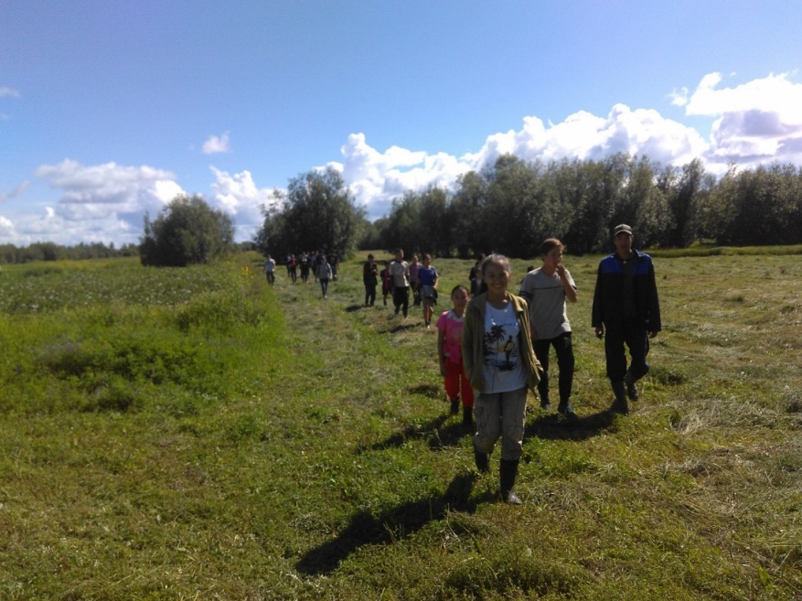
Каждый год слет проводится по разным тематикам. Например, к годам района, республики, столетнему юбилею знатного овощевода кавалера ордена «Трудового Красного Знамени» Петра Михайловича Неймохова. В этом году слет был приурочен году здоровья в РС(Я) и 45летнему юбилею образования трудового лагеря «Золотой гектар».

Slide 21
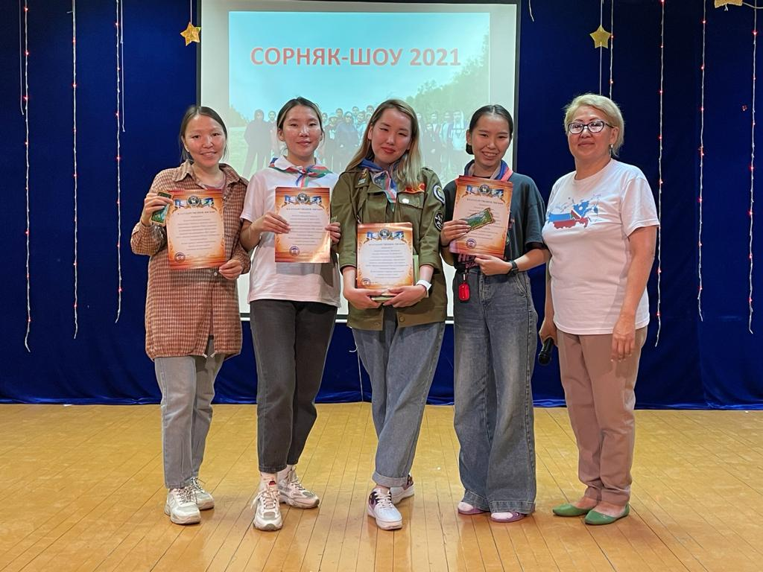
Слет проводился с 14 по 16 июля на базе школы. Для организации досуговой были приглашены председатель общественного движения «Юный Горожанин» Надежды Семеновна Неймохова и вожатые Молодежного общественного движения «Педагогические отряды РС(Я).

Slide 22
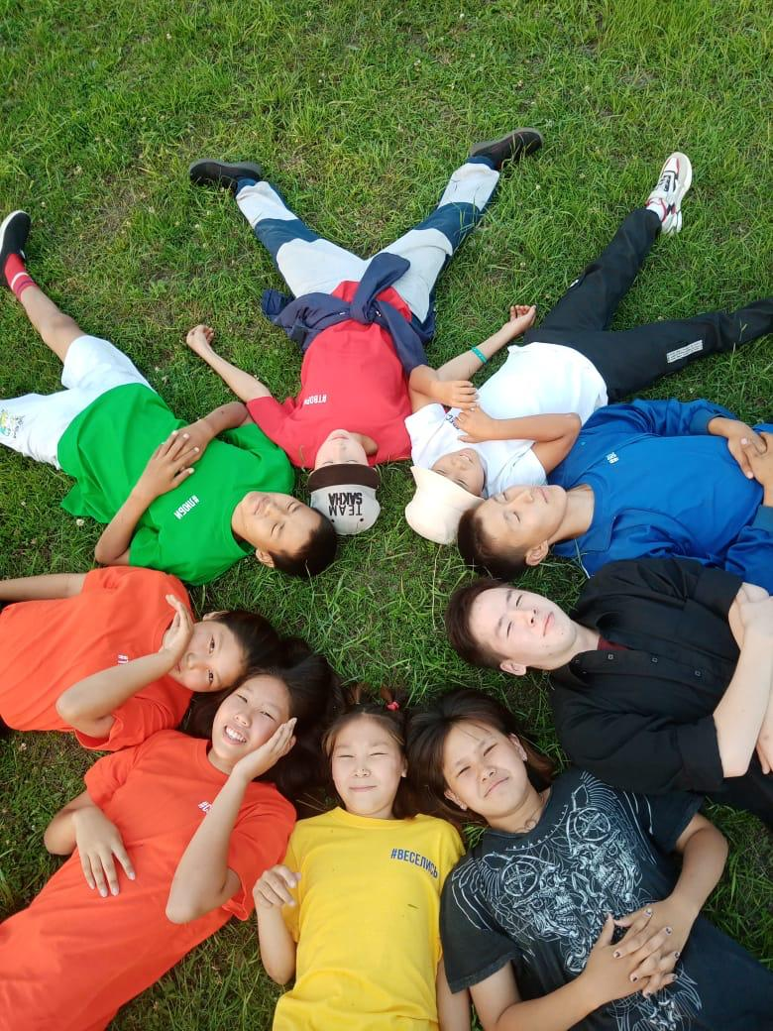
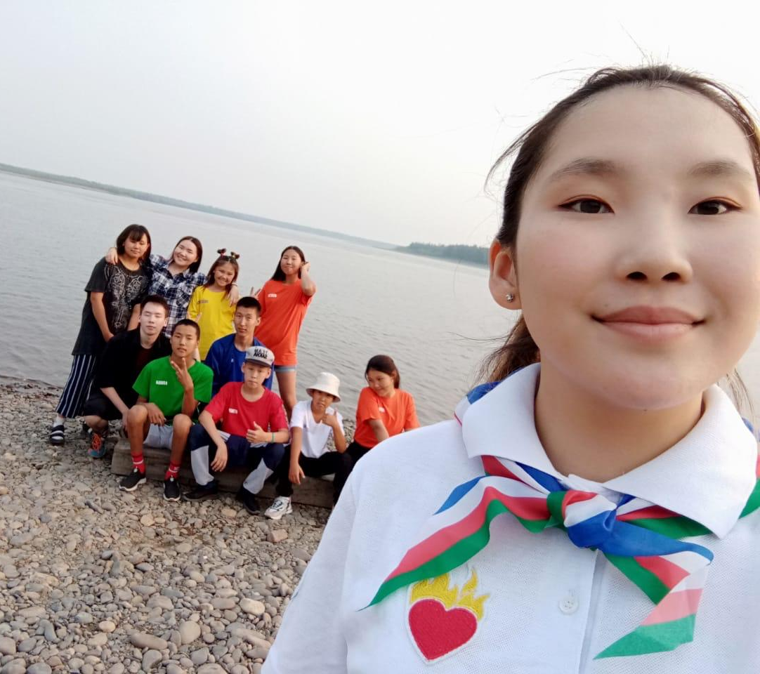

Slide 23
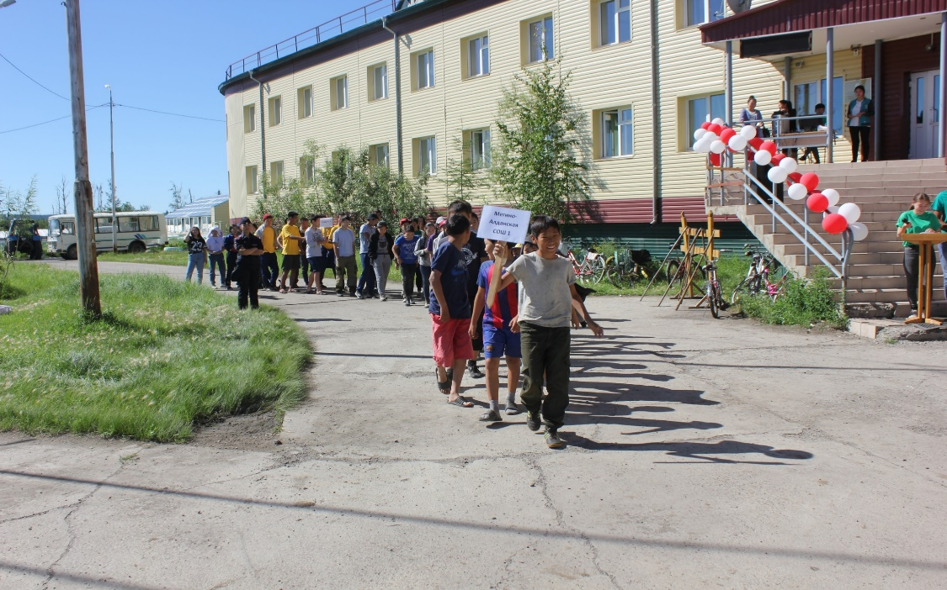
Конкурс «Сорняк шоу»
ПЕРВЫЙ ЭТАП КОНКУРСА «ПАРАД И РАПОРТ»

Slide 24
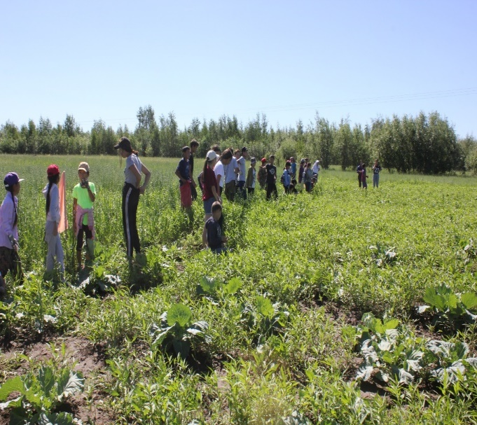
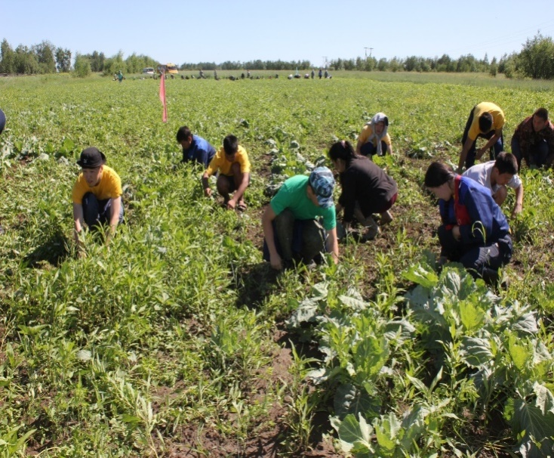
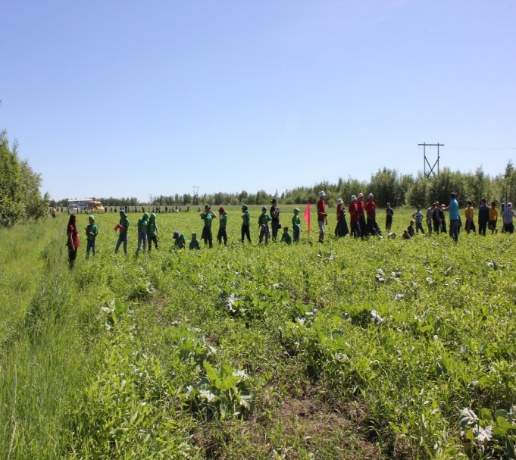
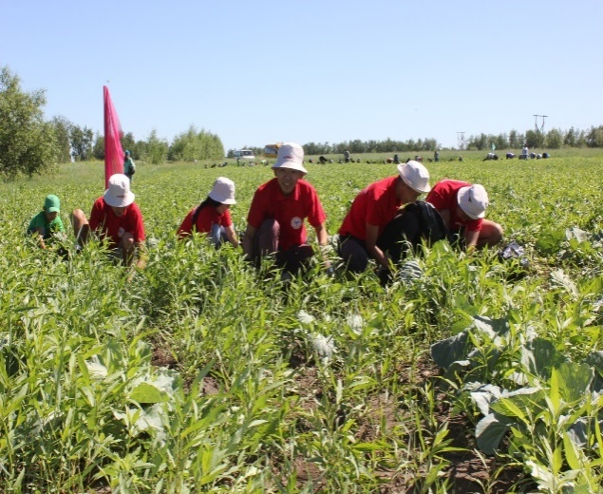
Второй этап: очистка сорняков на полях по командам

Slide 25
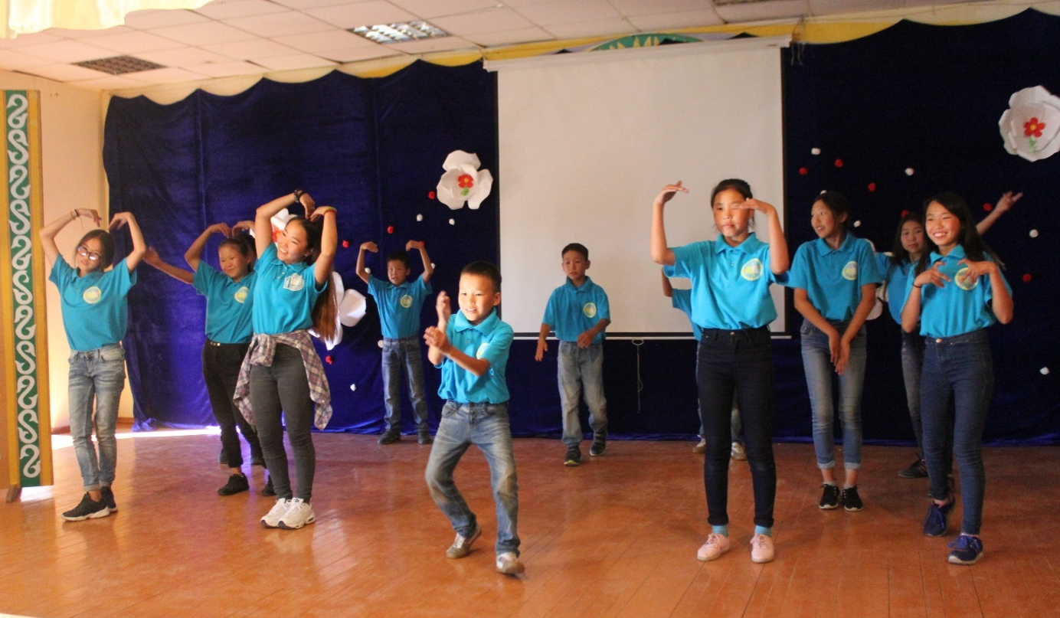
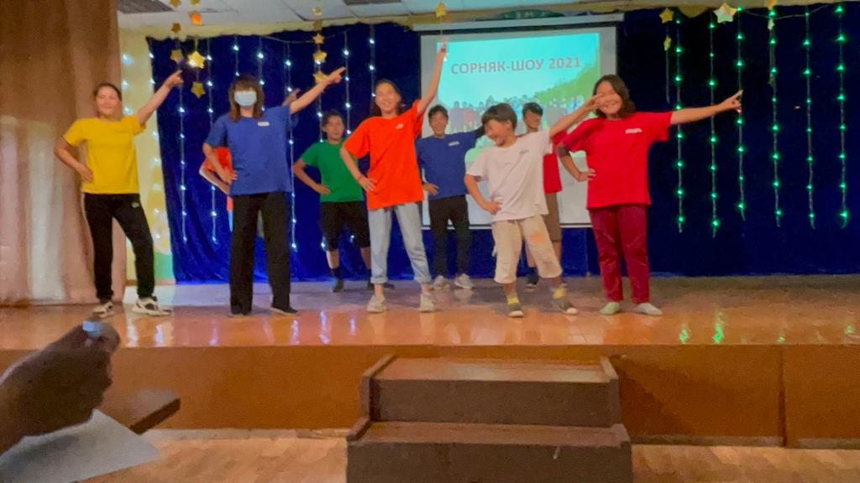
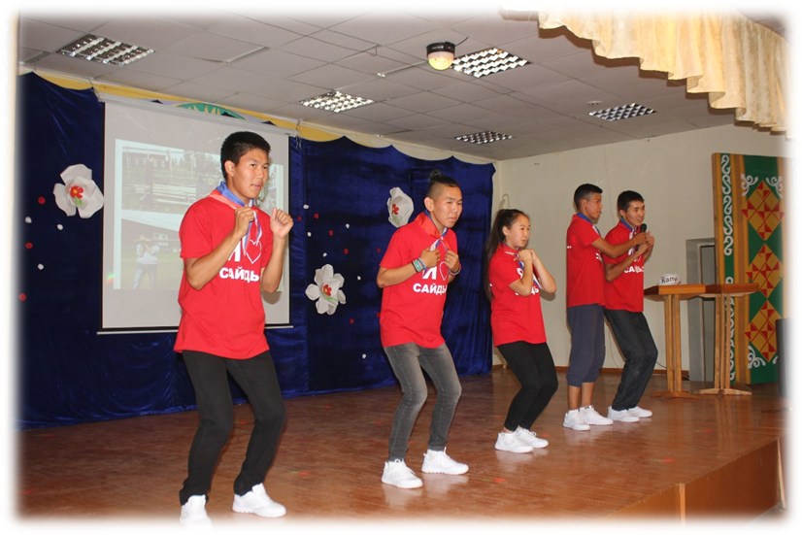
3 этап - визитная карта команд

Slide 26
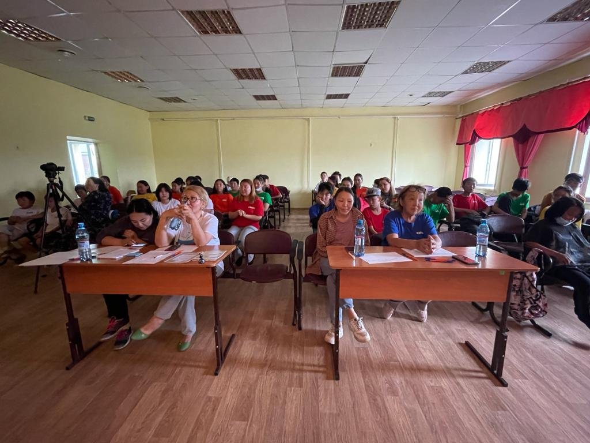
4 этап – конкурс видеороликов
«Наш любимый лагерь»

Slide 27
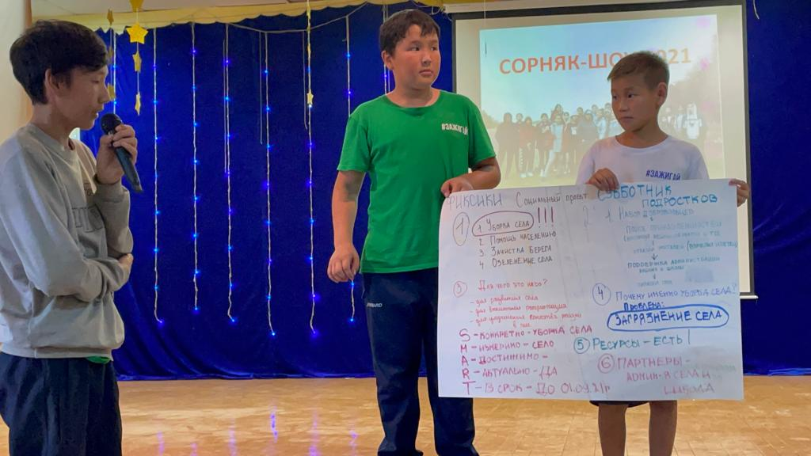
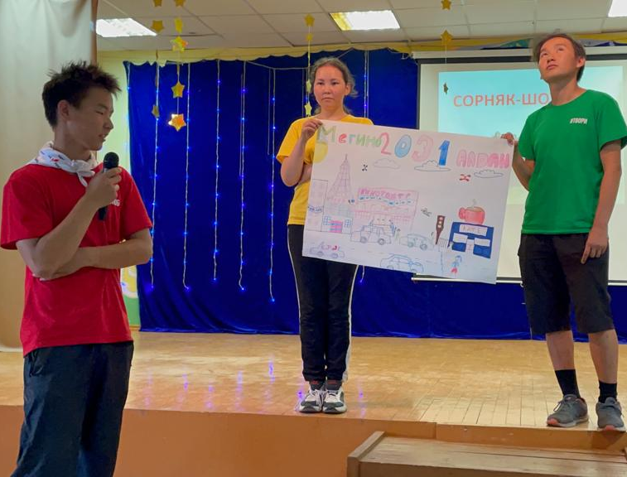
5 этап – разработка и защита социальных проектов на тему «Мое село через 10 лет».

Slide 28
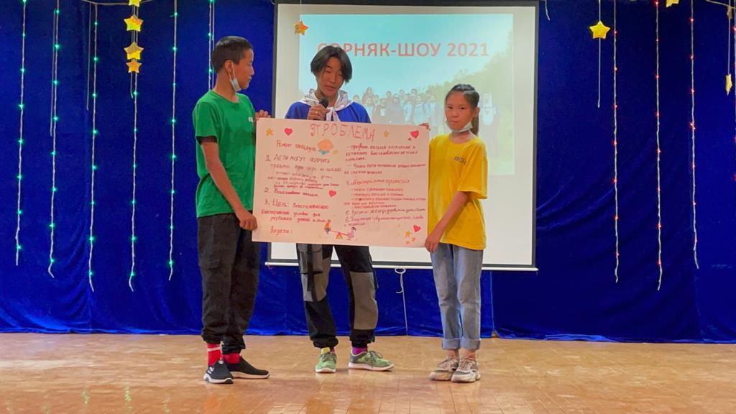

Slide 29
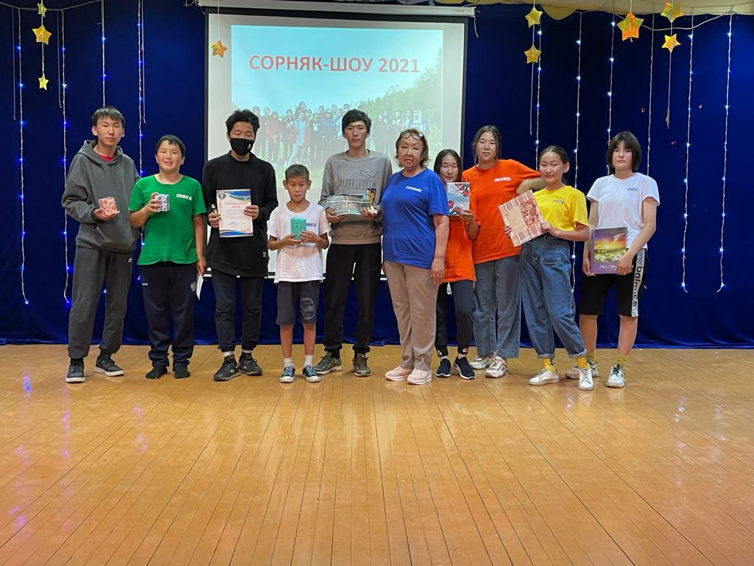
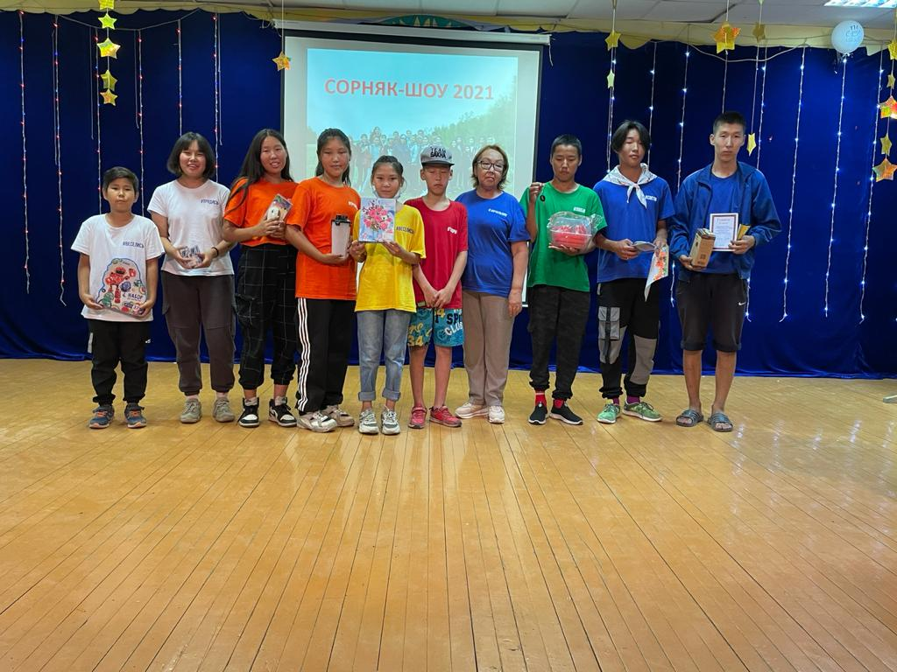
награждение победителей конкурса

Slide 30
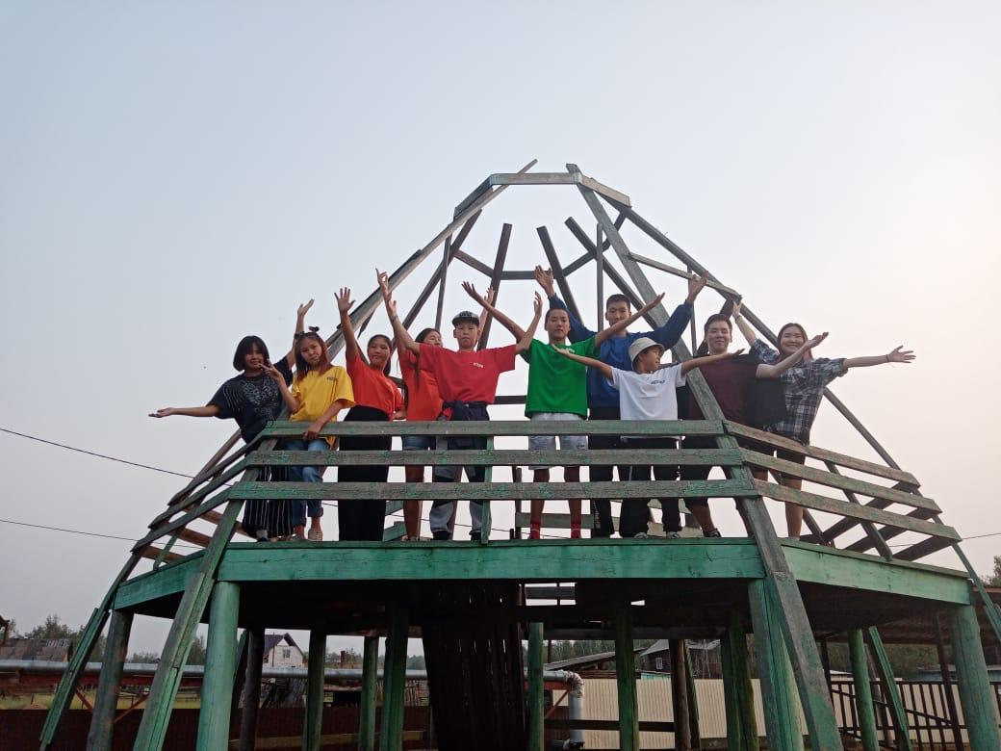
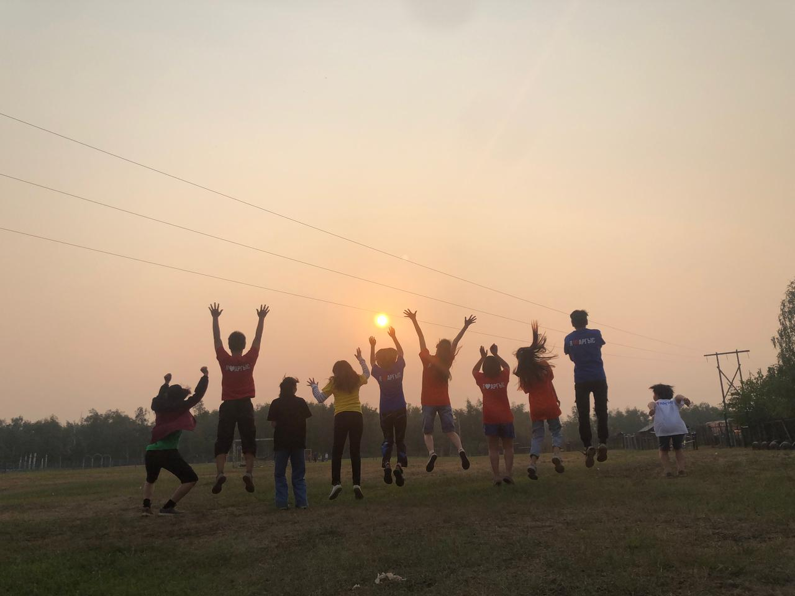
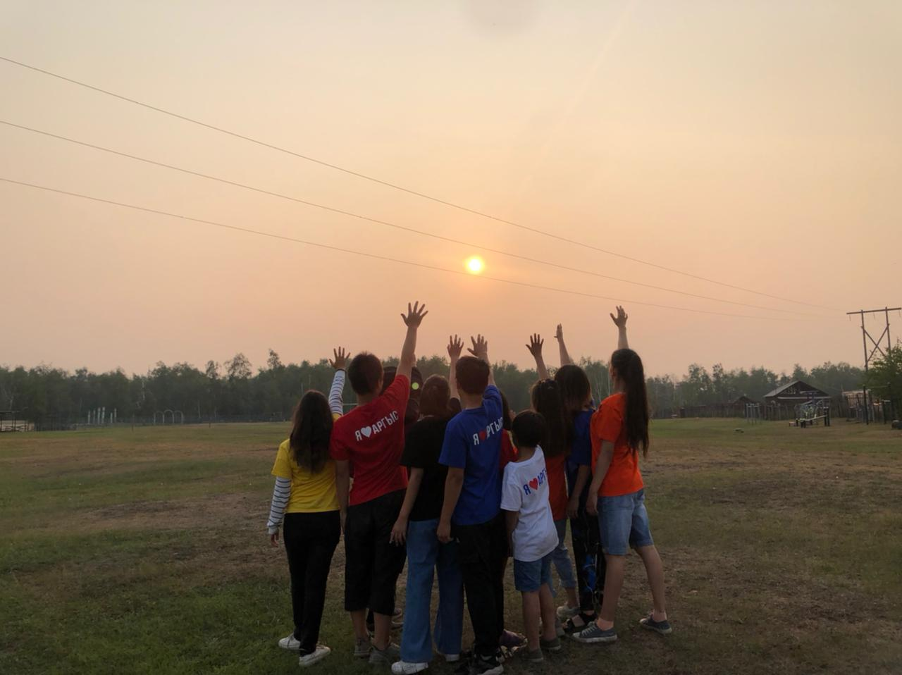

Slide 31
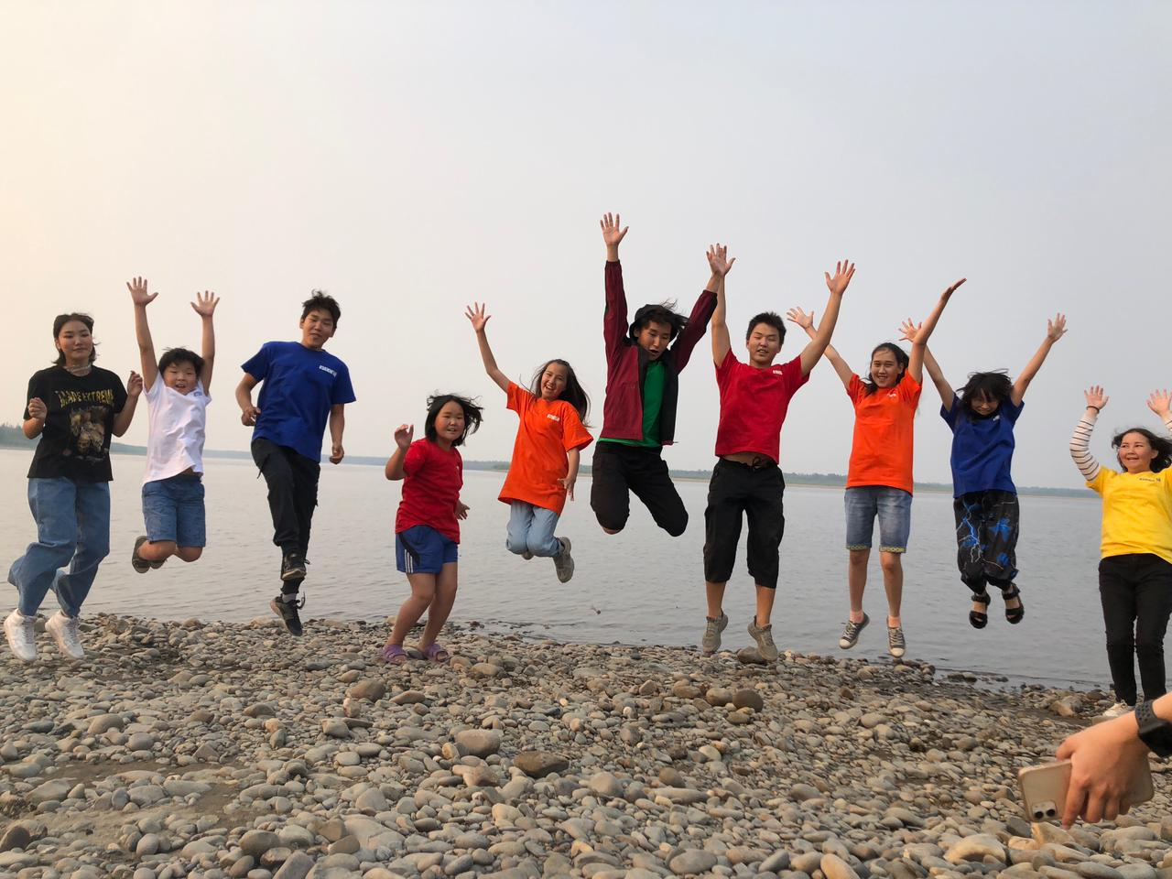
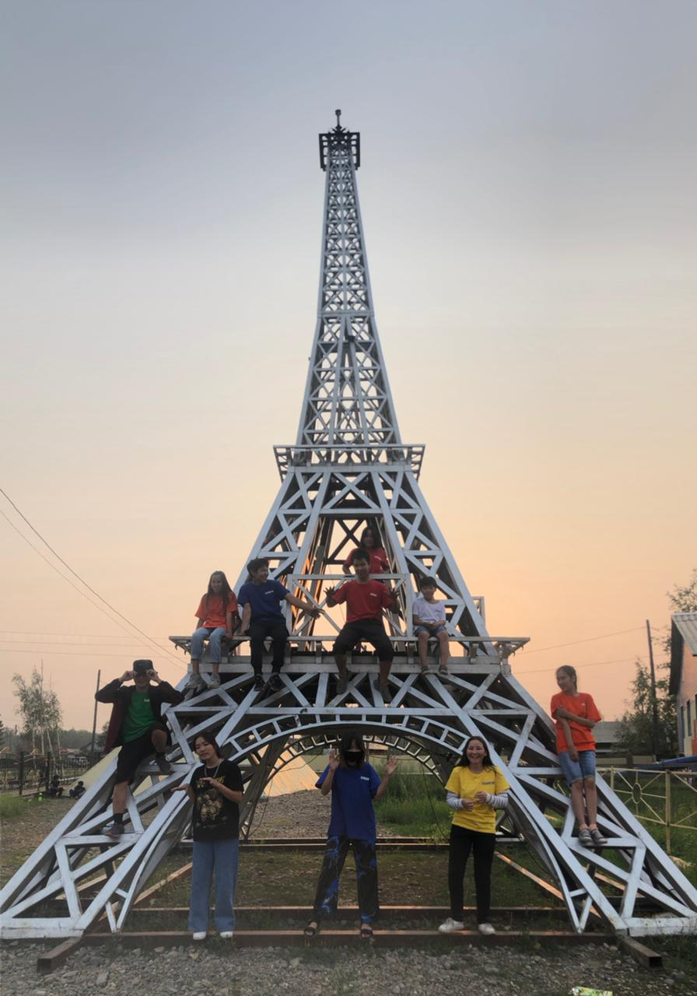

Slide 32
